Slide 1
COVID19 데이터 분석
김용주
장은준

Slide 2
INDEX
Project Summary
Project background and purpose
Member and Role
Process
Data used
Preprocessing
Data Analysis
Comprehensive Insight

Slide 3
Project Summary

Slide 4
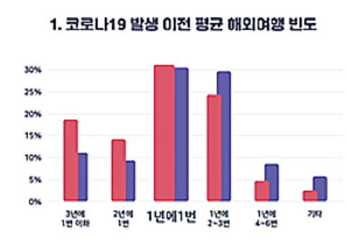
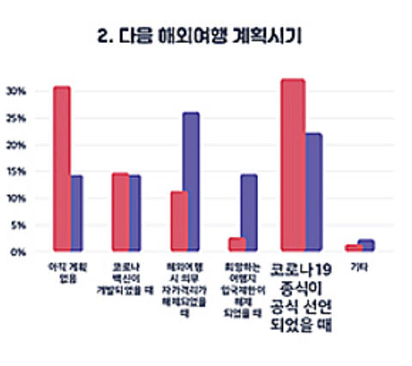
Project background

Slide 5



Project background

Slide 6
Project purpose
코로나 바이러스 데이터 시각화를 통해서 현 코로나 상황을 진단한다.
코로나 바이러스 데이터 시각화를 통해서 현 코로나 백신 현황을 진단한다.
현 코로나 상황과 백신 현황에 따라서 여행사업 추이를 진단한다.
이러한 세 과정을 통해서 현 코로나 상황에 따른 여행사업 현황을 짐작한다.

Slide 7


Member and Role
김용주
데이터 전처리 및 시각화 분석
ppt 제작
장은준
데이터 전처리 및 시각화 분석
ppt 제작

Slide 8
Process

Slide 9
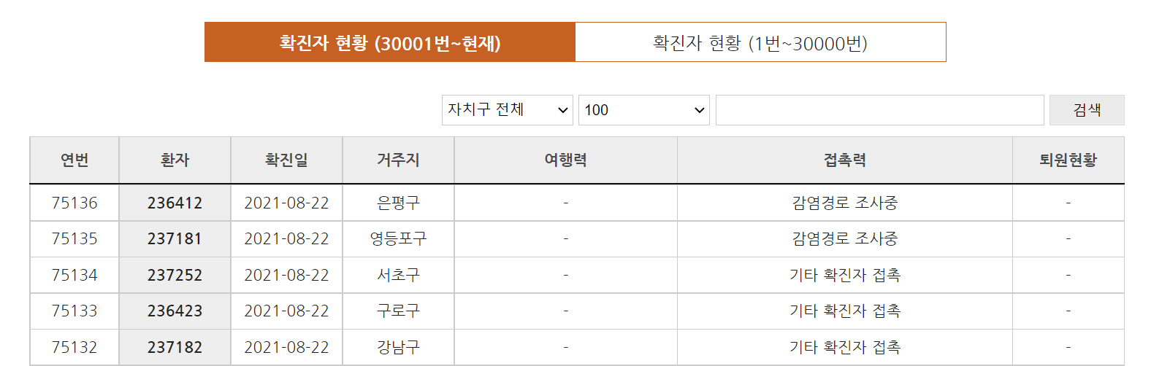
Data used(1) - 크롤링 데이터
서울특별시 코로나 현황 사이트 데이터 크롤링 : https://www.seoul.go.kr/coronaV/coronaStatus.do

Slide 10
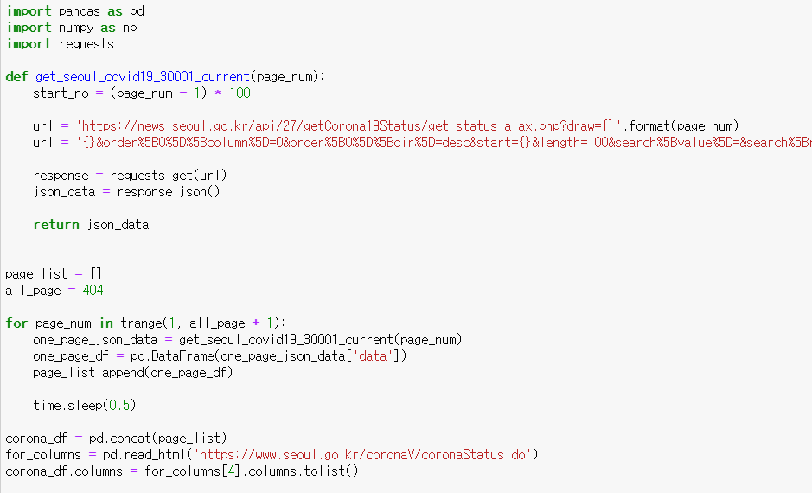
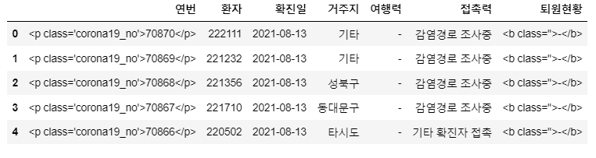
Data used(1) - 크롤링 데이터
Crawling code
Crawling result

Slide 11
여기에 용주꺼 수집된 데이터

Slide 12
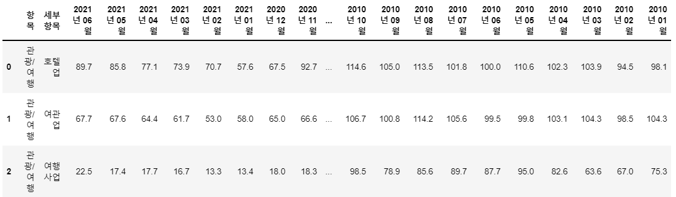
Data used(3) - 여행사업 데이터
코로나19 여행관련 xlsx

Slide 13
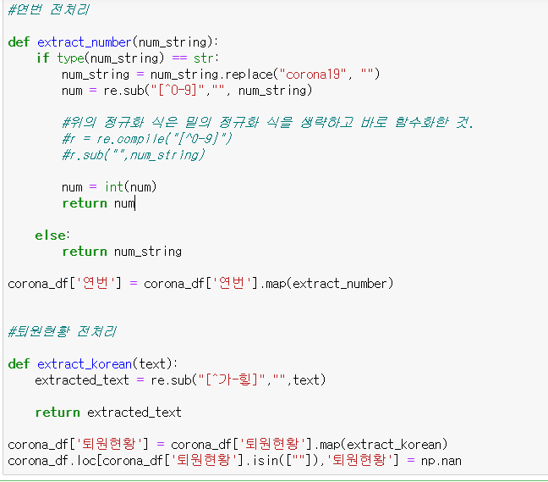
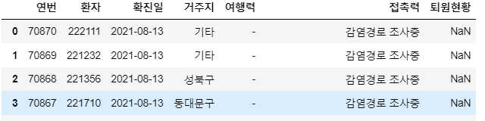
Preprocessing(1) - 크롤링 데이터

Slide 14
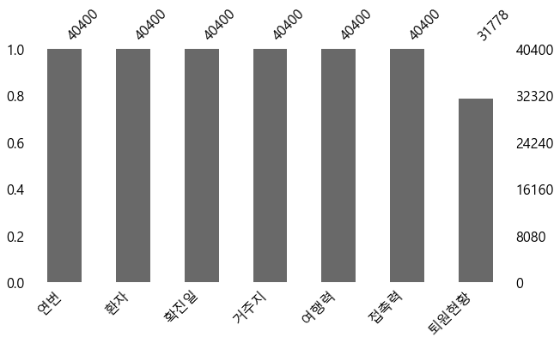
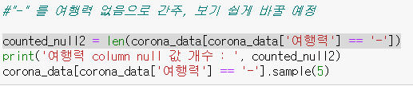
Preprocessing(1) - 크롤링 데이터
Null value handling
‘퇴원현황’ value handling
corona_data['퇴원현황'].fillna('퇴원전')
2. ‘여행력’ value handling

Slide 15
Preprocessing(2) - 용주꺼 전처리작업

Slide 16
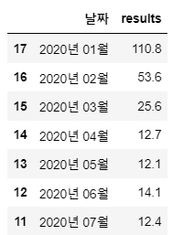
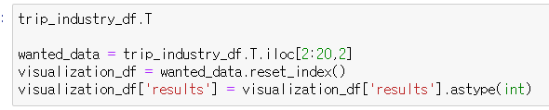
Preprocessing(3) - 여행사업 데이터
Data array code
Result Df

Slide 17
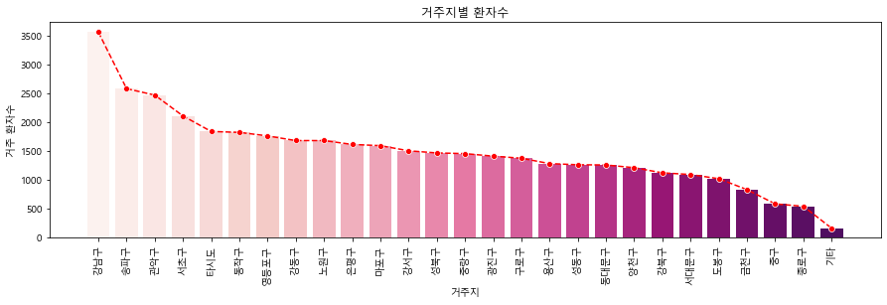
Data Analysis(1) - 크롤링 데이터
거주지별 환자수

Slide 18
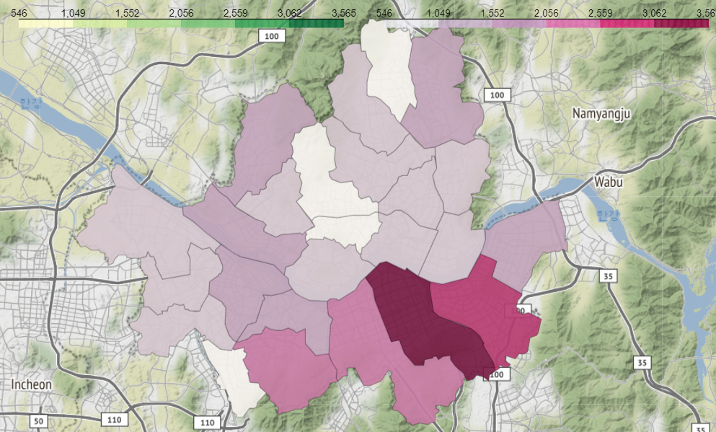
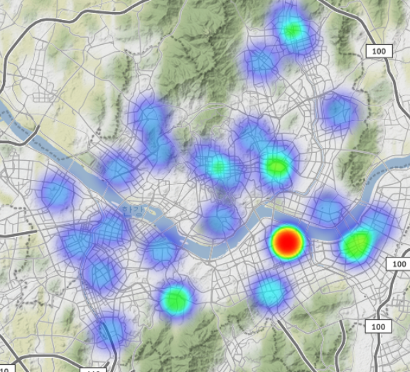
Data Analysis(1) - 크롤링 데이터

Slide 19
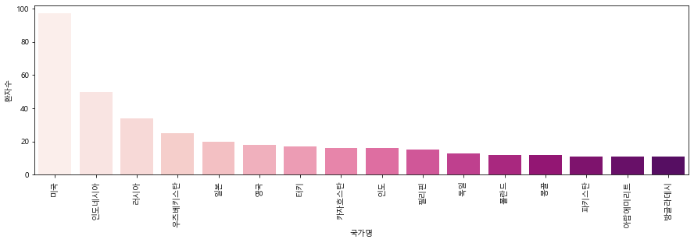
Data Analysis(1) - 크롤링 데이터
2. 국가별 해외유입 환자

Slide 20
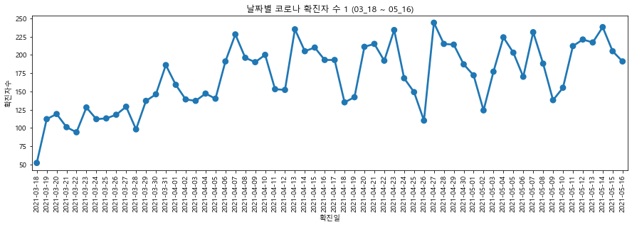
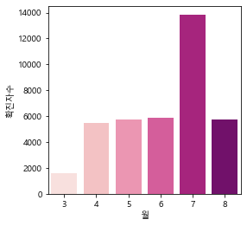
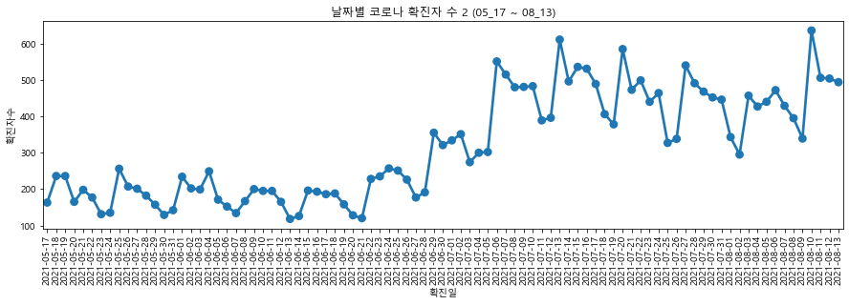
Data Analysis(1) - 크롤링 데이터
3. 날짜별 감염자 수

Slide 21
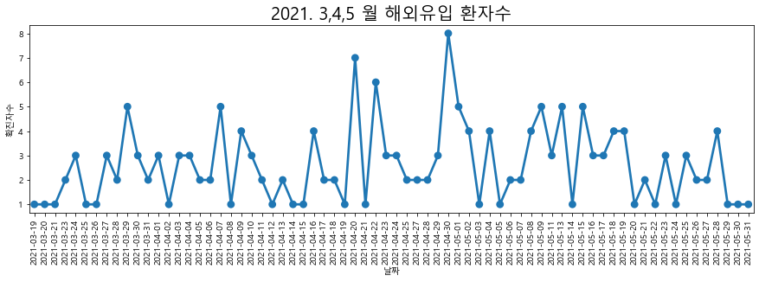
Data Analysis - 크롤링 데이터
4. 날짜별 해외유입 환자수

Slide 22
여기 사이는 용주꺼 내용이 들어가고

Slide 23
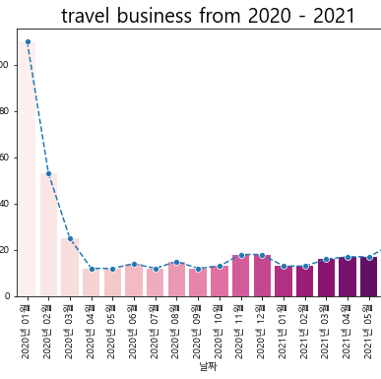
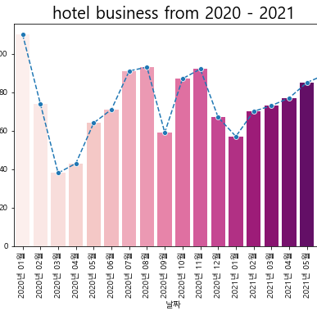
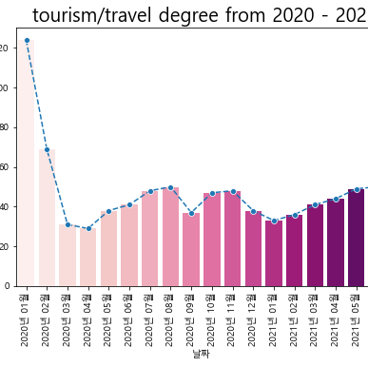
Data Analysis(3) - 여행사업 데이터
여행사업 추이
2. 호텔사업 추이
3. 관광/여행 지수 추이

Slide 24
Comprehensive Insight

Slide 25
Insight(1)
날짜별 해외유입 환자수 선그래프를 살펴보면, 4.27일을 기점으로 해외유입 환자수가 증가함.
여행사업 데이터의 여행사업과 관광/여행 지수를 살펴보면 4월부터 상승함. 이 사실을 통해서 사람들이 4월부터 여행을 많이 다님을 알 수 있으며 여행을 많이 다니기 때문에 해외유입 환자수가 증가했음을 유추 가능.
4.27일을 기점으로 하여 국내 확진자 수를 보니, 급격한 상승세를 보인다. 이를 통해서 사람들이 확진자가 많이 나오더라도 상관없이 여행을 많이 다님을 알 수 있다.
코로나가 장기화 되더라도 여행에 대한 사람들의 수요는 높기 때문에, 여행사업이 우려와는 달리 침체될 것으로 보이지 않음.

Slide 26
여기서 종합

